Slide 1
E32 / U32 COMMUNICATION TECHNIQUE
DIAGNOSTIC D’UN SYSTEME MECANIQUE
Raymond HEGE
Marc DERAMAUDT

Slide 2
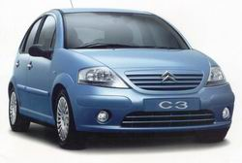
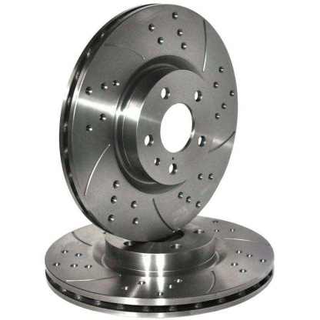
Problématique
« Ma C3 tire à droite au freinage »

Slide 3
Ordre de réparation

Slide 4
Vérification du « ressenti client »
Bilan des Essais (véhicule, systèmes…)
Véhicule dévie vers la droite au freinage

Slide 5
Pré-Diagnostic
Bilan des contrôles sensoriels
Ni bruit, ni claquement
Feux de détresse actifs lors de fortes décélérations
Témoins lumineux ABS et DAEV éteints
Pneus neufs et conformes
Niveau de liquide de frein proche du minimal

Slide 6
Pré-Diagnostic
Bilan des contrôles instrumentés
Aucun défaut significatif mémorisé

Slide 7
Recueil des informations techniques
Sur le véhicule
Pseudo Mc Pherson
Berceau
Essieu AR à bras tirés
Freins AV à disques
Freins AR à tambours
Boite de vitesse manuelle
Direction assistée électrique variable

Slide 8
Recueil des informations techniques
Dans la documentation
Dysfonctionnement non référencé par le constructeur
Entretien suivi
Aide au freinage d’urgence AFU

Slide 9
HYPOTHESES
TABLEAU DES HYPOTHESES
Elément mis en cause | Justification du symptôme | Moyens de contrôle | Conditions de contrôle | Grandeur attendue
Liaisons « châssis » | jeu dans les articulations ou rotules | Levier, mains « nues ». | Roues levées, roues posées. | Jeu fonctionnel
Amortisseurs | Dissymétrie de suspension, efficacité anormale | Banc de suspension | Ordre de marche | Dyss. ≤ 30% 0%<<Eff.<<100%
Freins | Déséquilibre | Banc de freinage | Ordre de marche | Déséq. < 30% Forces de freinage résiduelles faibles
Transmission | Différentiel endommagé | Banc de freinage | En prise, sans freiner | Forces de freinage résiduelles faibles

Slide 10
HYPOTHESES
VERIFICATION DES HYPOTHESES
Jeux fonctionnels (rotules, articulations de bras, butées d’amortisseurs) AV + AR
Absence de résistance à la rotation des roues
Absence de point dur dans la direction

Slide 11
HYPOTHESES
Constatation lors des contrôles sur pont:
Plaquette intérieure gauche plus usée que la droite

Slide 13
HYPOTHESES
VERIFICATION DES HYPOTHESES

Slide 14
HYPOTHESES
VERIFICATION DES HYPOTHESES
Efficacité de suspension correcte
Dissymétrie de suspension normale
Efficacité de freinage correcte
Déséquilibre de freinage important à l’AV

Slide 15
JUSTIFICATION

Slide 16
FONCTIONNEMENT

Slide 17
FONCTIONNEMENT

Slide 18
FONCTIONNEMENT
µ ?
F = p x s

Slide 19
CONTROLES
Après dépose des plaquettes:
La plaquette extérieure est moins usée
La liaison glissière de l’étrier est défaillante, colonnettes grippées.

Slide 20
PLAN D’ENSEMBLE

Slide 21
VUE ECLATEE

Slide 22
REPRESENTATION 3D

Slide 23
REPRESENTATION 3D

Slide 24
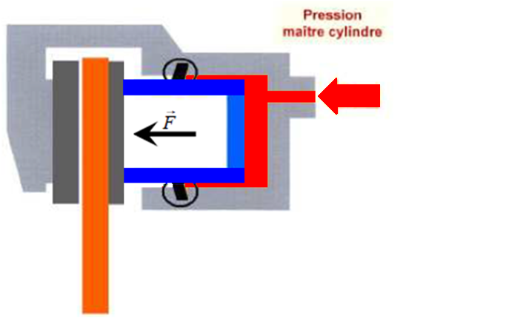
JUSTIFICATION

Slide 25
PROPOSITION DE SOLUTION CORRECTIVE

Slide 26
PROPOSITION COMPLEMENTAIRE
Surveillance ou échange des plaquettes
Contrôle étrier droit

Slide 27
MERCI
Raymond HEGE
Marc DERAMAUDT

